Slide 1
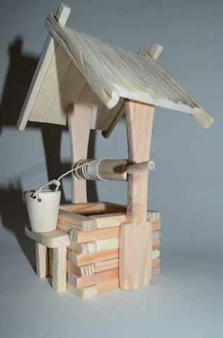

УПРАВЛЕНИЕ ОБРАЗОВАНИЯ АДМИНИСТРАЦИИ
МУНИЦИПАЛЬНОГО ОБРАЗОВАНИЯ ГОРОДСКОГО ОКРУГА «УСИНСК»
«УСИНСК КАР КЫТШЫН МУНИЦИПАЛЬНÖЙ ЮКÖНЛÖН
АДМИНИСТРАЦИЯСА ЙÖЗÖС ВЕЛÖДÖМÖН ВЕСЬКÖДЛАНІН
МУНИЦИПАЛЬНОЕ БЮДЖЕТНОЕ ОБЩЕОБРАЗОВАТЕЛЬНОЕ УЧРЕЖДЕНИЕ
«СРЕДНЯЯ ОБЩЕОБРАЗОВАТЕЛЬНАЯ ШКОЛА» С. ЩЕЛЬЯБОЖ
МУНИЦИПАЛЬНÖЙ БЮДЖЕТНӦЙ ОБЩЕОБРАЗОВАТЕЛЬНÖЙ ВЕЛÖДАНІН «ВЕЛӦДАН ОБЩЕОБРАЗОВАТЕЛЬНÖЙ ШÖР ШКОЛА» ЩЕЛЬЯБÖЖ СИКТ
Проект: Паспортизация колодцев как основных источников питьевой воды села Щельябож
Команда проекта: ЭКООТРЯД , 7 класс
Руководитель: Брюханова В.Н., учитель биологии, химии МБОУ «СОШ с.Щельябож.

Slide 2
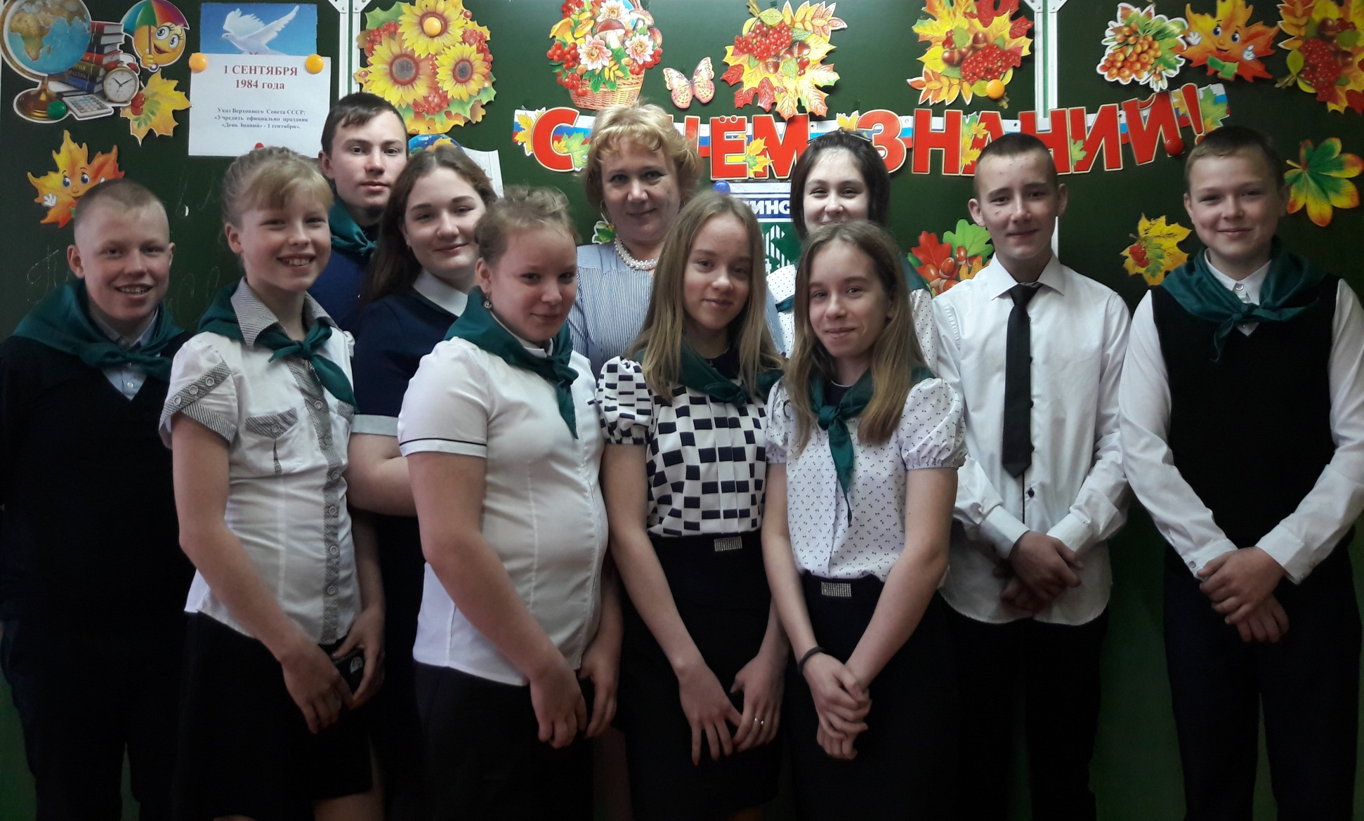
Экологический отряд 7 класса
«УникУМ»

Slide 3
Цель проекта: формирование экологической культуры школьников на примере сохранения питьевых колодцев как предмета материальной и духовной культуры коми народа.
Задачи работы:
1.Изучить и проанализировать литературные источники, цифровые образовательные ресурсы по истории развития колодцев в мире, России и Республике Коми.
2.Изучить историю строительства и особенности расположения питьевых колодцев относительно возможных источников загрязнения.
3. Провести паспортизацию питьевых колодцев села Щельябож.
4. Провести информационные экологические часы для учащихся 1- 4 классов , разработать рекомендации для жителей села по сохранению колодцев и улучшения питьевой воды в колодцах.

Slide 4
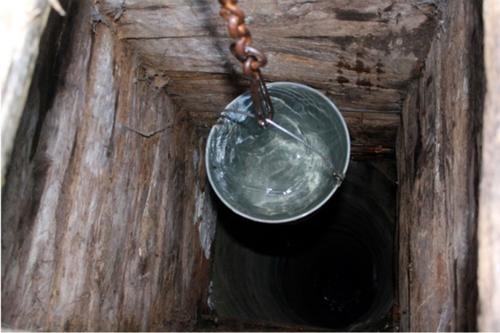
Актуальность работы состоит в том, что главные источники питьевой воды в селах были колодцы как хранители дома и жизни сельчан. В настоящее время требуется паспортизация колодцев села и их охрана в связи с нефтедобычей в районе села.
Вода – это одно из наиболее распространенных веществ на нашей планете и самая распространенная на земле жидкость. Вода является важнейшим источником жизни на земле и здоровья каждого из нас. Регулярное употребление необходимого нашему организму количества воды является залогом нашего отличного самочувствия и долголетия.
Гипотеза исследования : проверить , что за долгие годы своего существования колодцы села Щельябож не утратили свои функции и продолжают приносить сельчанам только положительную эмоции , дают качественную питьевую воду.
Объект исследования: колодец как объект материальной культуры коми народа
Предмет исследования: использование колодцев.

Slide 5

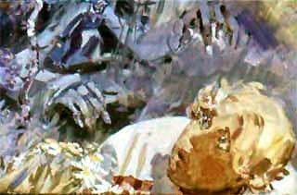
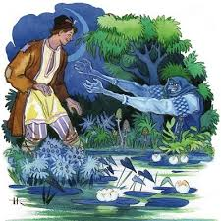

Slide 6
Предания коми народа о колодцах
Население районов республики Коми и Коми-пермяцкого округа выделяет источники воды, история которых, согласно местным преданиям, связана с древними жителями края, часто называемыми чудью, чучкöййöз ‘чудской народ’ или «чучкими». Постараемся ответить на вопрос, какая устная и ритуальная традиция сложилась у коми-пермяков в связи с данными водными объектами. Обозначенные источники воды коми-пермяки часто называют чучкöй öшымöс, или «чудской колодец» (öшымöс ‘колодец’, устар. ‘родник, ключ’), реже «ключ».

Slide 7
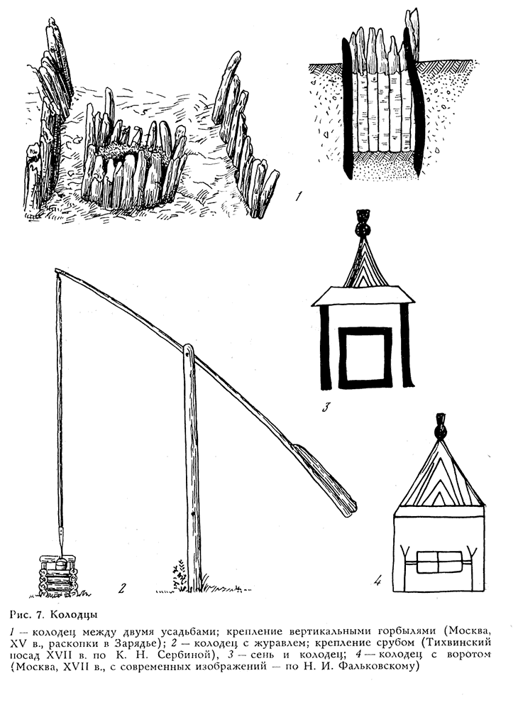

Slide 8
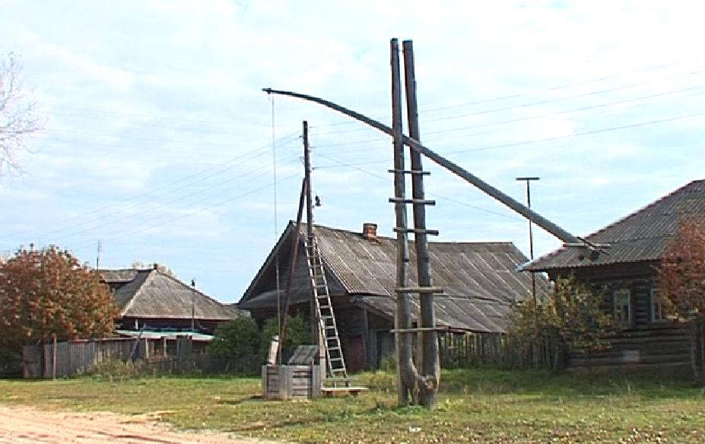
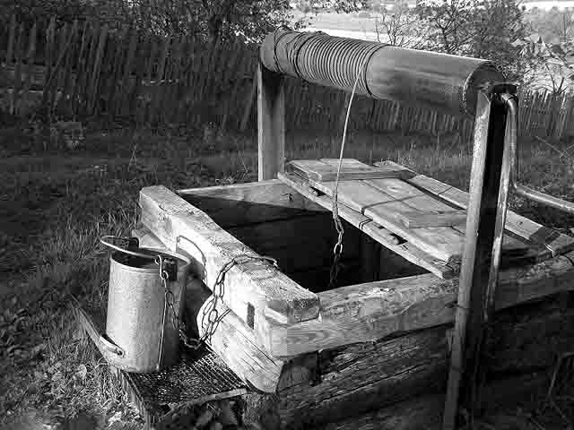
Типы сельских колодцев
Журавль – самое простое, экономичное и долговечное устройство. Оно состоит из толстого бревна с развилкой или проушиной и балансира – тонкого бревна. Между собой бревна крепятся на шарнире так, чтобы один конец балансира (более толстый) был опущен, а другой, с длинным шестом, поднят. На длинный конец шеста крепится кольцо, за которое цепляется ведро, а на нижний – противовес (кусок рельса, бревна и т. д.). Шест делается такой толщины, чтобы его было удобно обхватывать рукой. Поверхность шеста должна быть ровной и гладкой. Если колодец глубокий, то вместо шеста на балансир можно прикрепить цепь, а чтобы ведро, опустившись, не плавало на поверхности воды, на дужке ведра надо сделать несколько витков из той же цепи.
Коло́дец — гидротехническое сооружение для добывания грунтовых вод, обычно представляющее собой вертикальное углубление с укреплёнными стенками и механизм подъёма воды на поверхность (ведро на верёвке или насос). Колодец относят к хозяйственным постройкам.

Slide 9
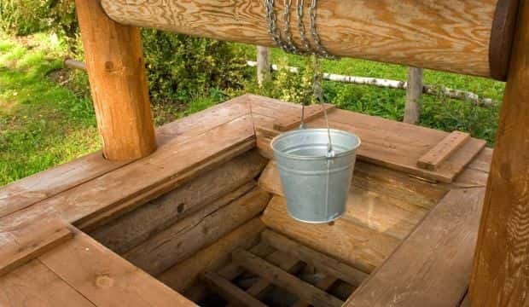
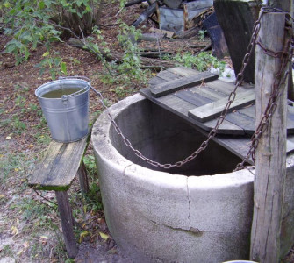
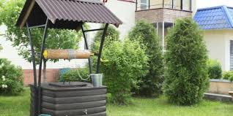
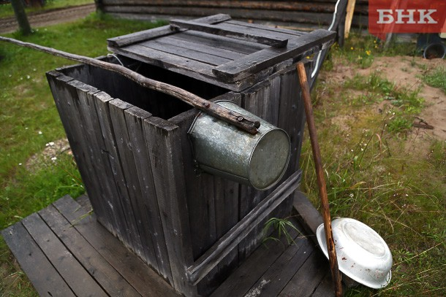
Питьевые колодцы

Slide 10
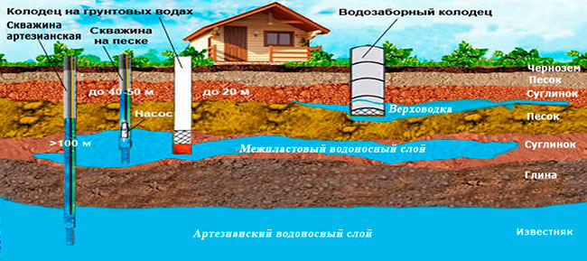
Современные технологии изготовления колодцев

Slide 11
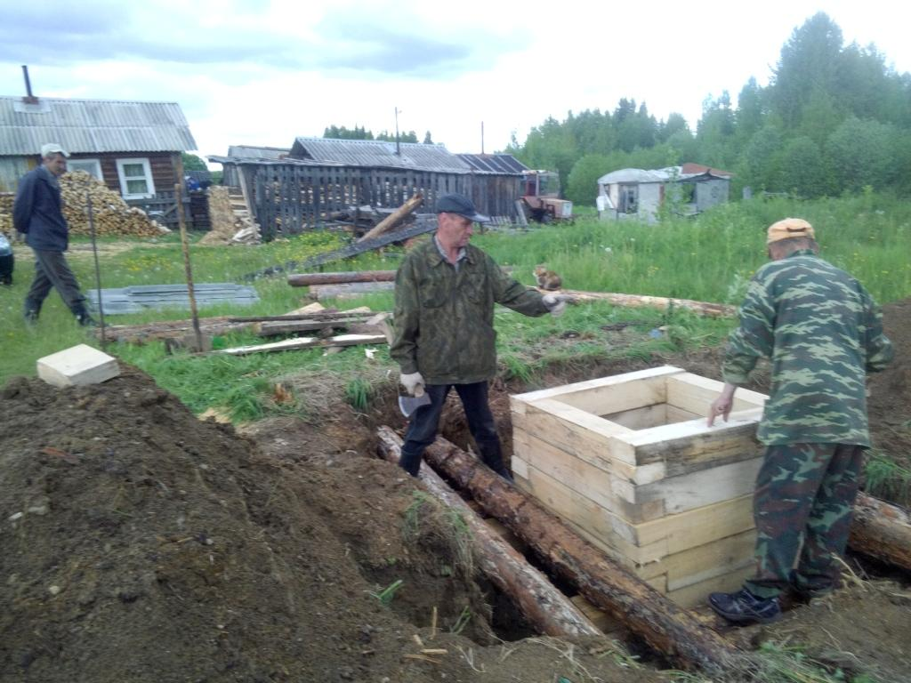
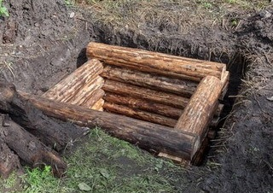
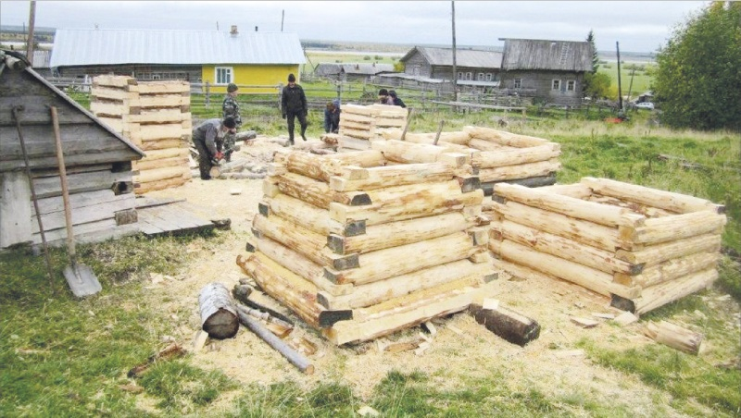
Основная технология изготовления колодца

Slide 12
Питьевые колодцы с.Щельябож
№ | Название колодца | Дата изготовления | Ответственное лицо | Качество воды
1 | Центральный | 1973 год | Канев Владимир Николаевич | Отличное
2 | Набережный | 1987 год | Чёрный Григорий Васильевич | Много железа
3 | Старый | 1947год | Канев Илья Николаевич | Хорошее, много органических остатков
4 | Полевой | 1978 год | Терентьев Алексей Леонидович | Удовлетворительное, для нужд животных.
5 | Семяшкин | 1973 год | Семяшкин Алексей Прокопьевич | Хорошее, требует ремонта
6 | Больничный | 1934 год | Завхоз врачебной амбулатории села | отличное
7 | Частный | 1987 год | Дуркина Нина Николаевна | Удовлетворительное, для нужд животных.

Slide 13
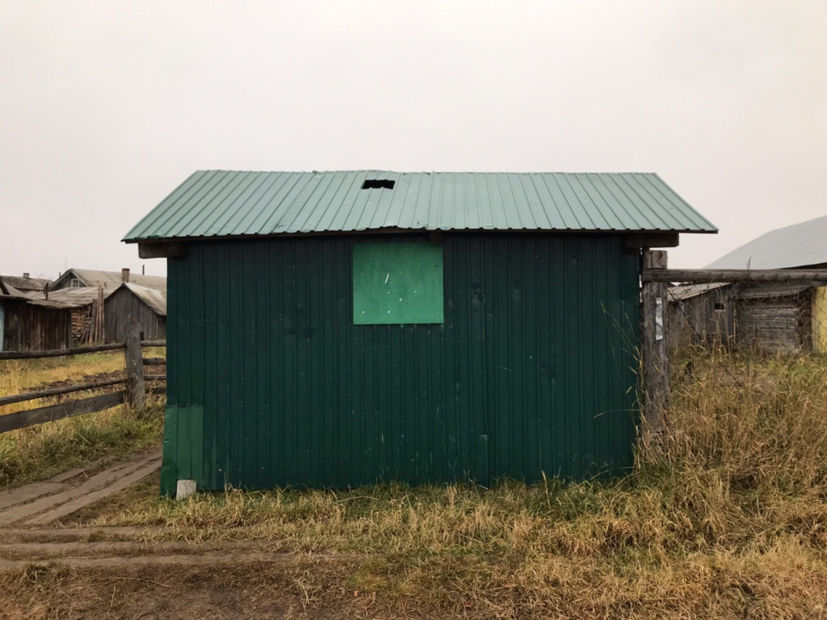
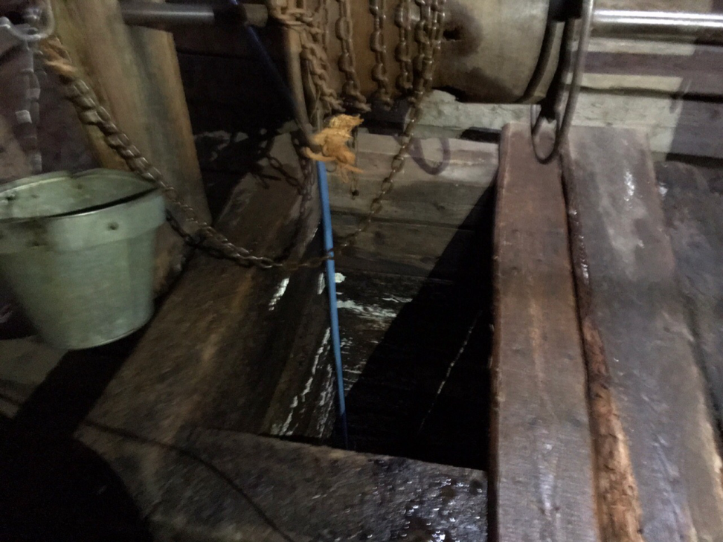
Колодец № 1 «Центральный»
В нашем селе есть колодец, примерно 45 лет назад организовал и выделил место из своей территории Фёдор Михайлович и Домна Захаревна Каневы. Помогали строить соседи: Михаил Родионович, Николай Емельянович и так далее. Строили из лиственницы, в высоту примерно 6-7 метров. Один раз туда упал человек: Канев Иван Петрович, поскользнулся, это увидел и вытащил его Канев Илья Ефимович, его вытащили, он остался жив. И до сих пор местные жители ходят туда за водой.

Slide 14
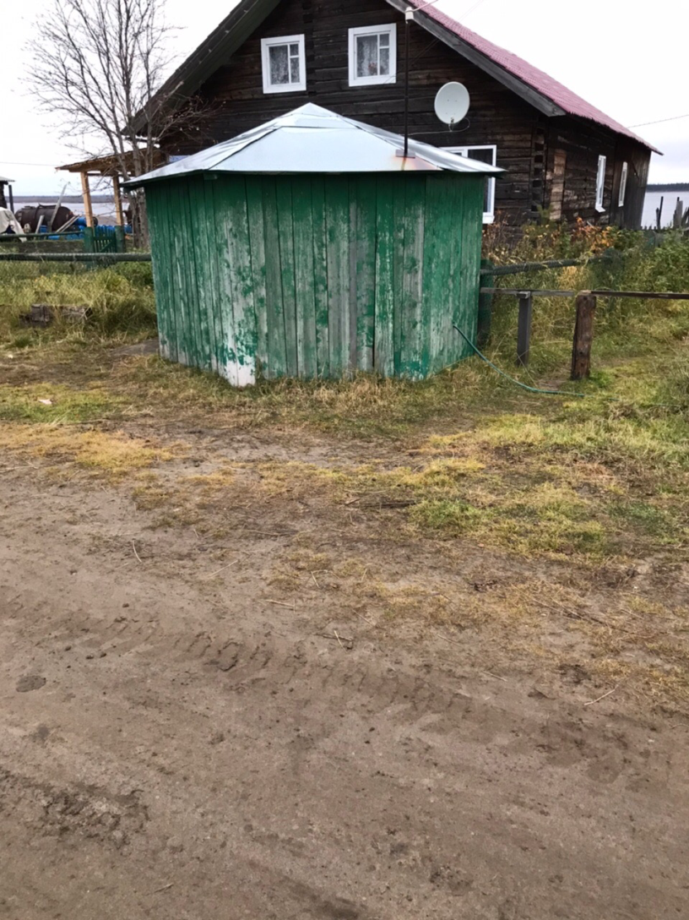
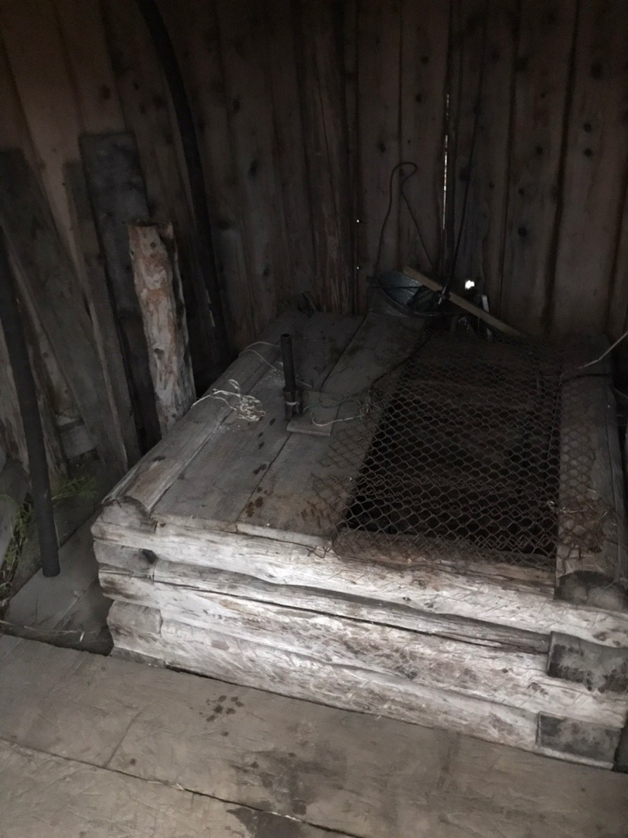
Колодец №2 «Набережный»
Колодец был заложен Чёрным Григорием Васильевичем в 1987 году на территории ул.Набережная около своего дома. В настоящее время колодец находится в хорошем состоянии .Глубина колодца 12 метров, вода чистая, без отстоя. При исследовании в школьной лаборатории обнаружены диатомовые водоросли и ионы железа в допустимом значении. Данный колодец пользуется уважением , питает водой около 7 домов ул.Набережная.

Slide 15
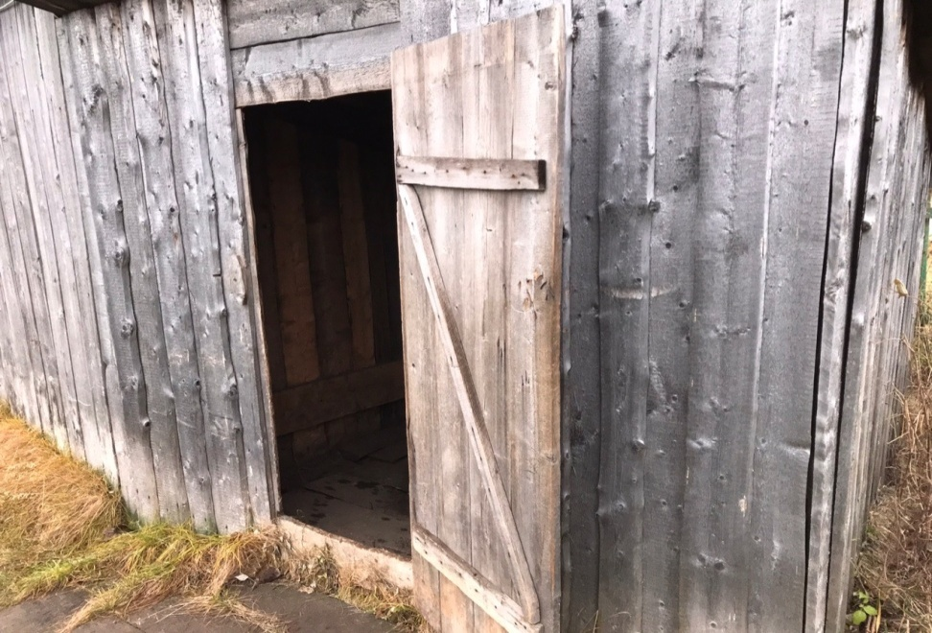
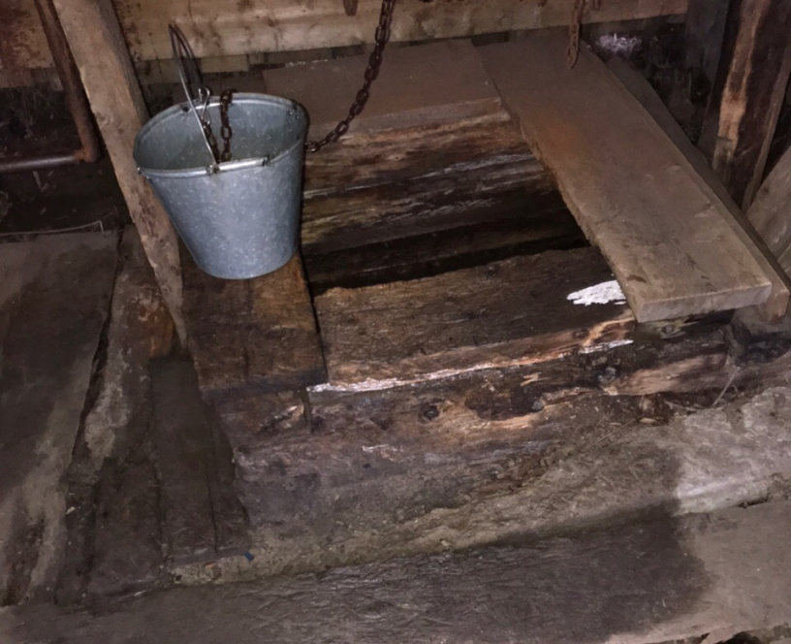
Колодец № 3 « Старый»
Колодец был заложен Каневым Николаем Ильичем в 1947 году на территории бывшей церкви с северной стороны. В настоящее время колодец находится в удовлетворительном состоянии, требует ремонта настил и деревянный сруб. Глубина колодца 7 метров, вода чистая, без отстоя, но много органических остатков от сруба. При исследовании в школьной лаборатории обнаружены диатомовые водоросли и ионы железа в допустимом значении. Данный колодец пользуется уважением , питает водой около 10 домов ул. Центральная и ул.Набережная.

Slide 16
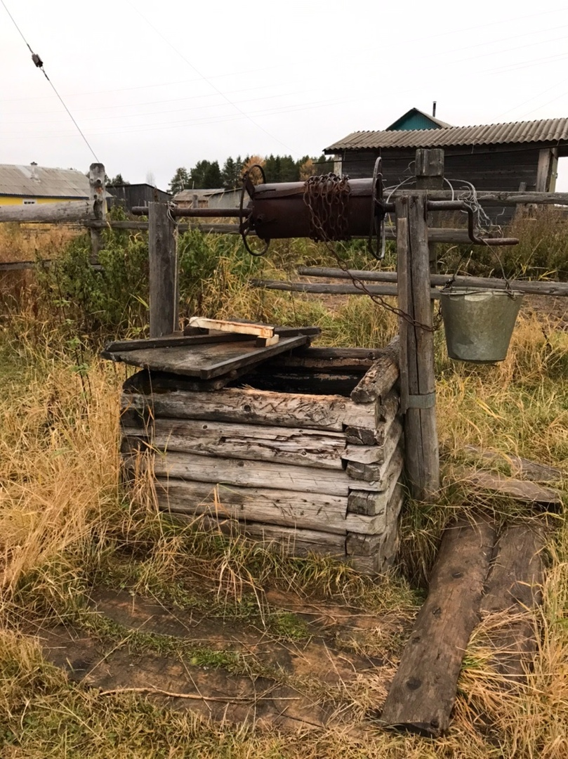
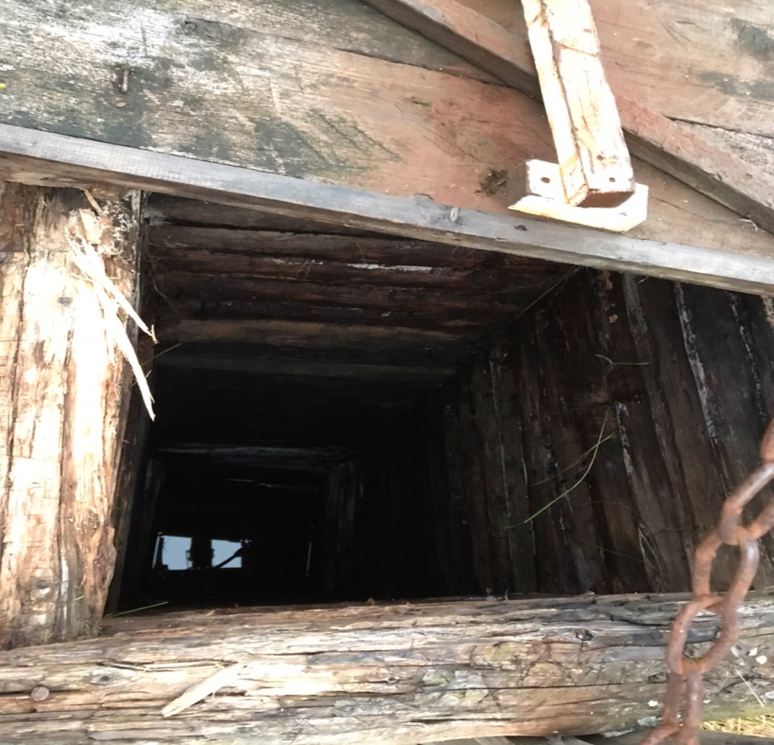
Колодец № 4 «Полевой» был заложен в 1978 году на территории усадьбы Т Рочева В.А..
Глубина колодца 6 метров , вода чистая, без отстоя, в основном грунтовые воды, но много органических остатков от сруба. При исследовании в школьной лаборатории обнаружены диатомовые водоросли и ионы железа в допустимом значении. Данный колодец пользуется для личных нужд Рочевых и Терентьевых, для хозяйственного значения, для питьевых целей – только после кипячения.

Slide 17
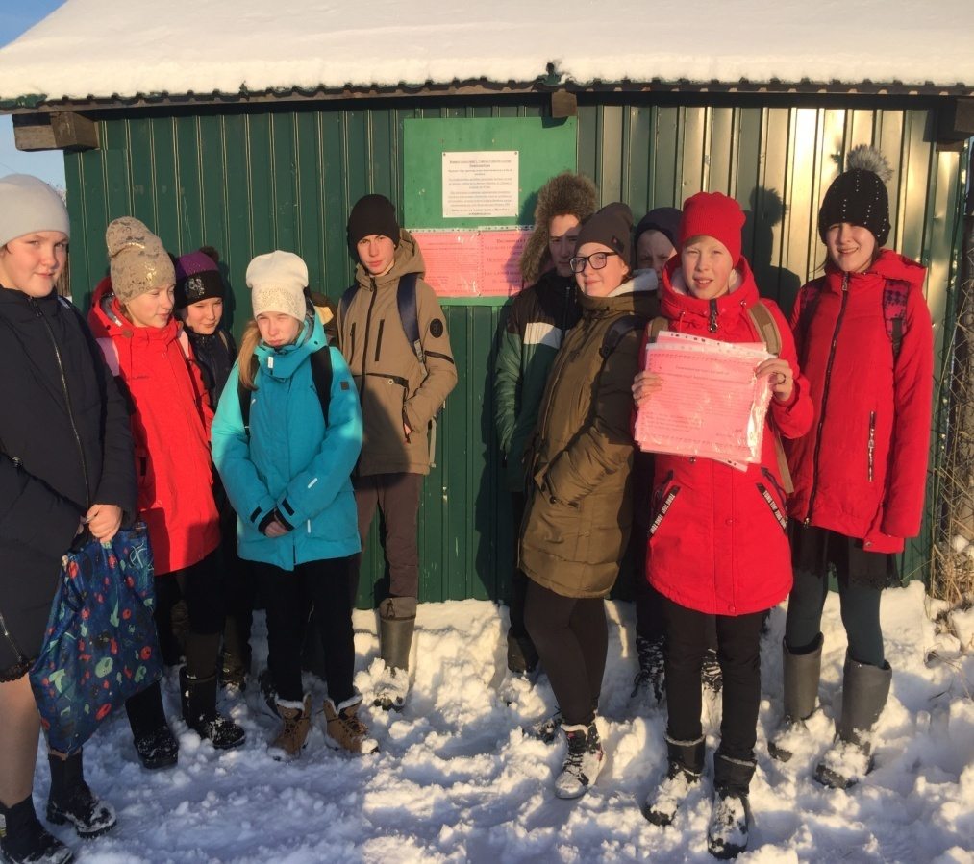
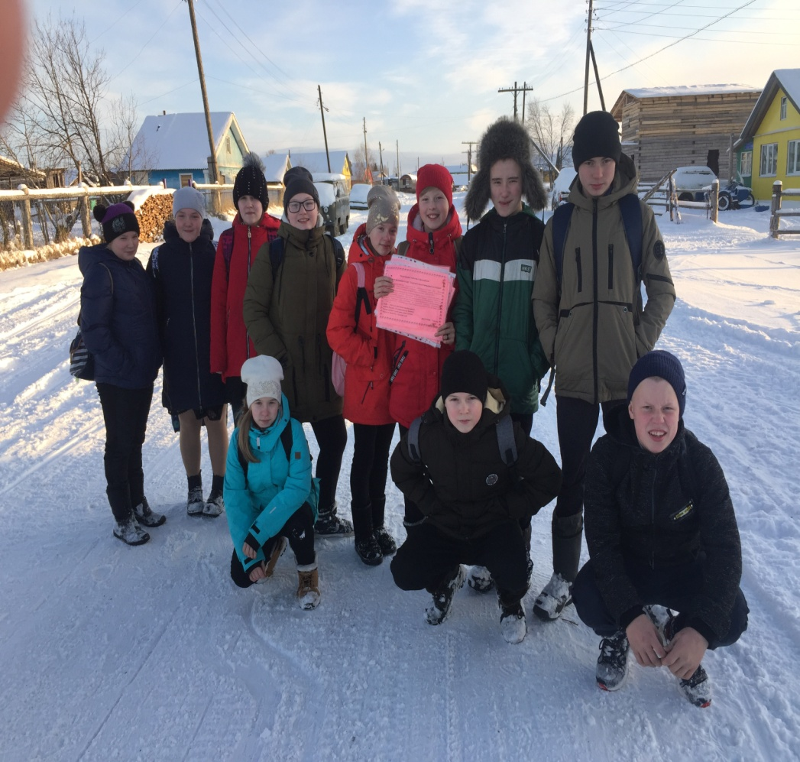
Акция « Сохраним колодцы с.Щельябож»

Slide 18
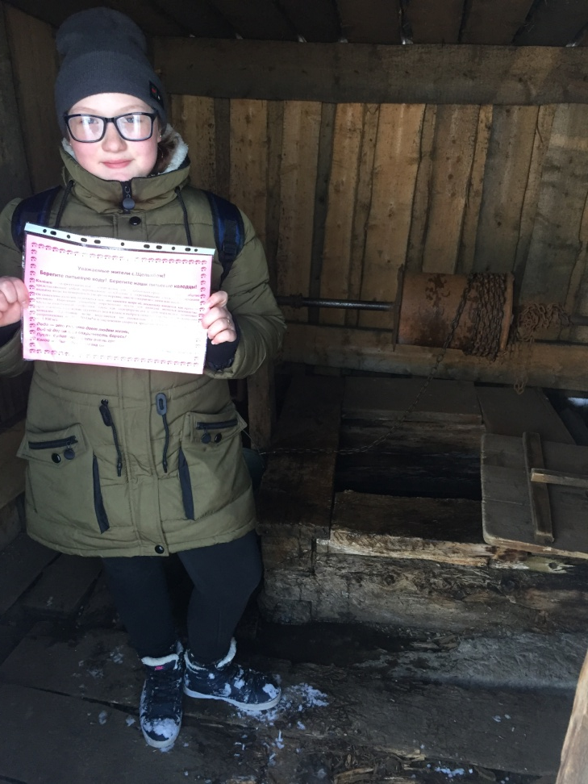
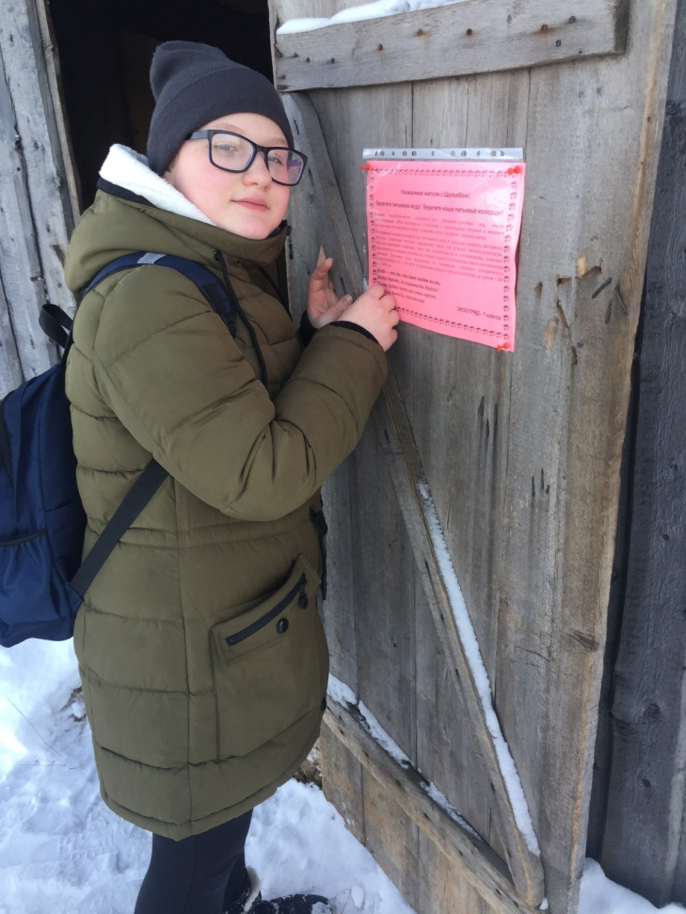
Мониторинг благоустройства питьевых колодцев с.Щельябож

Slide 19
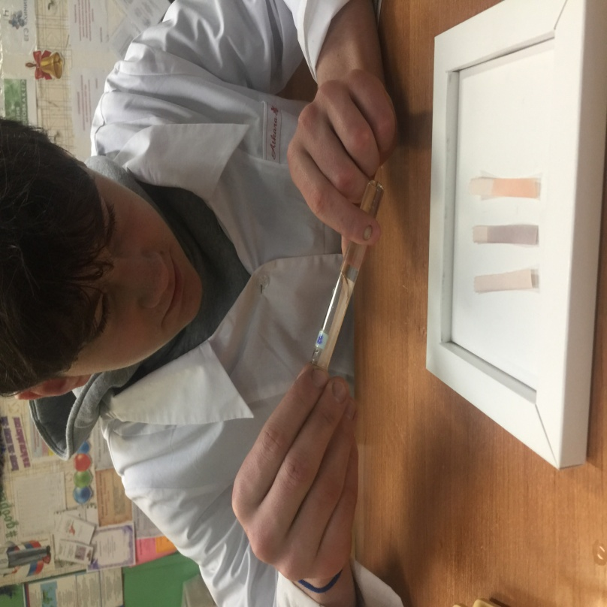
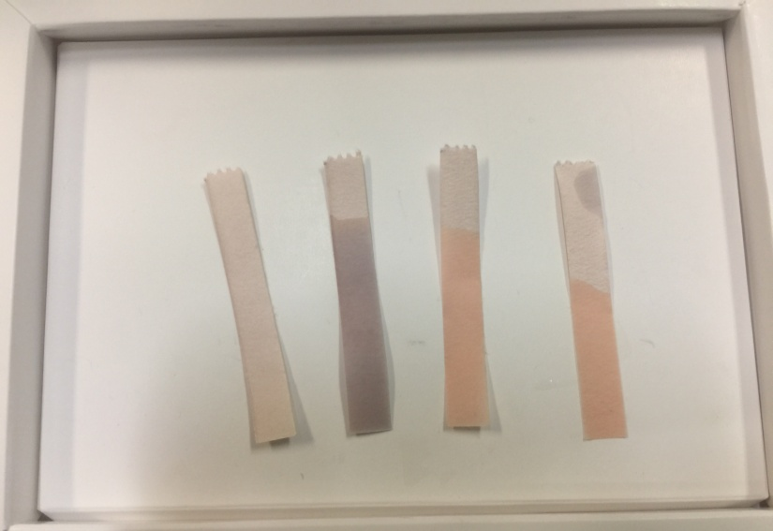
Лабораторная работа
В процессе исследования провели анализ воды с помощью тест-полосок в 6 колодцах с.Щельябож. В двух колодцах концентрация ниже нормы (8-15 мг/л), в 4 колодцах нитратов не выявлено.
В отдельных колодцах может загрязняться вода от компостной кучи, которая находится на расстояние около 20 метров. В одном из колодцев загрязняется вода от огорода, куда вносятся органические удобрения.
Запах сероводорода слабый ощущается в колодцах № 4,5,6. Кислотность раствора воды в колодце №1 в пределах 8.0-7.6, в двух колодцах № 2, 7 – 7.2-7.3, в трех колодцах № 4,5,6 меньше 7.0.

Slide 20
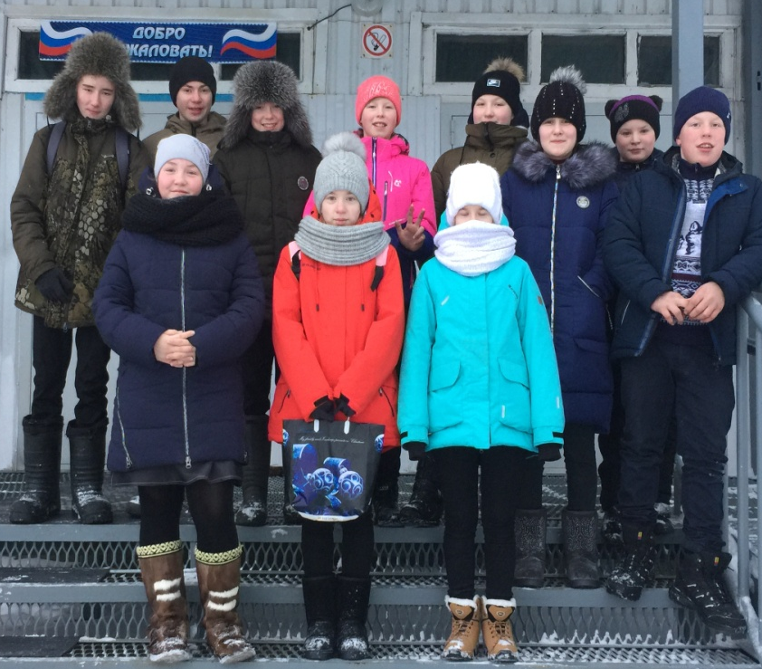

Спасибо за внимание!
Один из слоганов Гринпис гласит:
«Береги только то, что тебе необходимо».

